Slide 1
Kafka日志存储设计
系统管理中心
大数据小组

Slide 2
主要内容
C3 Logs and Real-Time Streaming Processing
Kafka 日志存储设计

Slide 3
1
Logs and Real-Time Stream Processing

Slide 4
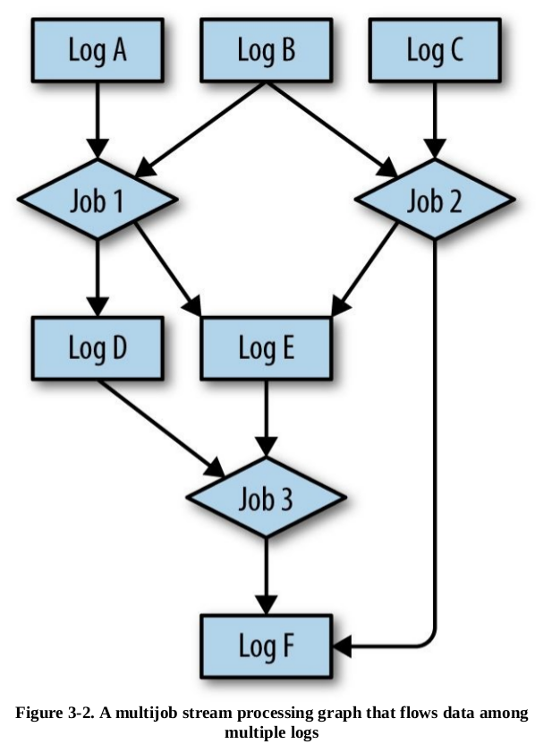
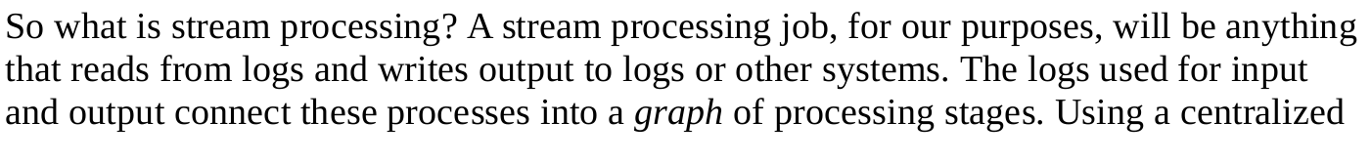
1. Data Flow Graphs

Slide 5
2. 为什么在流式处理里需要Log
为什么不用TCP，或者用其他轻量级的通信协议直接通信？
1-First, it makes each data set to be multisubscriber.
2-The second use of the log is to ensure that order is maintained in the processing done by each consumer of data.
3-Buffering and isolation to the individual processes.

Slide 6
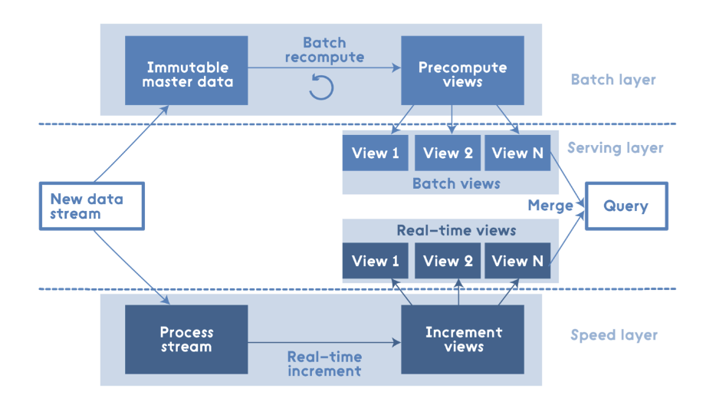
3. Lamda Architecture
Lambda体系结构是一种数据处理体系结构，旨在通过利用批处理和流处理方法来处理大量数据。这种体系结构方法试图通过使用批处理来提供全面和准确的批处理数据视图，同时使用实时流处理来提供在线数据的视图，从而平衡延迟，吞吐量和容错。
Batch Layer：保证数据处理的准确性和可靠性。Batch layer首先把数据以其原始格式存储在HDFS上，以加强系统的可靠性。然后，利用Hadoop MapReduce作业对数据进行处理，并将结果保存起来（这种处理之后的数据称之为batch view）。但是batch layer对数据处理的延迟是很大的，通常是几个小时到几天。
Speed Layer：满足所有实时性处理的需求。Speed layer通常基于Storm这样的流式计算平台，通过快速的增量式算法，以分钟级、秒级甚至毫秒级来读取、分析、保存数据。
Serving Layer：speed layer输出数据merge到batch layer输出数据上，从而得到一份完整的输出数据，并保存到诸如HBASE这样的NoSQL数据库中，以服务于在线检索应用。在batch计算结果之上meger少量实时数据，其结果同完全使用batch计算相比，具有很好的近似性。
Notes:
Lambda 架构典型数据流程是 (http://lambda-architecture.net/)：
所有的数据需要分别写入批处理层和流处理层；
批处理层两个职责：(i) 管理 master dataset (存储不可变、追加写的全量数据)，(ii) 预计算 batch view；
服务层对 batch view 建立索引，以支持低延迟、ad-hoc 方式查询 view；
流计算层作为速度层，对实时数据计算近似的 real-time view，作为高延迟 batch view 的补偿快速视图；
所有的查询需要合并 batch view 和 real-time view；
如上图所示，Lambda Architecture由batch layer、speed layer、serving layer组成。在输入端集中接收数据，并拷贝数据，分别导入到batch layer和 speed layer。
Batch Layer
Batch layer的职责是保证数据处理的准确性和可靠性。
Batch layer首先把数据以其原始格式存储在HDFS上，以加强系统的可靠性。然后，利用Hadoop MapReduce作业对数据进行处理，并将结果保存起来（这种处理之后的数据称之为batch view）。Hadoop作业具有很好鲁棒性，在运行过程中出现各种异常时都不会损失数据。对于存储系统来说，这种批处理方式只需要随机读、追加写，不需要处理随机写、加锁、数据一致性等问题，因此大大简化了存储系统的设计。但是batch layer对数据处理的延迟是很大的，通常是几个小时到几天。
Speed Layer
Speed layer的职责是满足所有实时性处理的需求。
Speed layer通常基于Storm这样的流式计算平台，通过快速的增量式算法，以分钟级、秒级甚至毫秒级来读取、分析、保存数据。对于存储系统，由于需要支持持续的update操作，其设计要复杂的多。为了简化问题，通常使用划窗机制来保存一段时间的数据，划窗的时间一般和batch layer的数据处理一致。
流式处理往往使用内存计算，这意味着当出现异常（比如升级或工作节点异常）时，可能会导致数据的丢失或计算结果错误。然而，Lambda Architecture却不需要过多考虑这类问题，因为下一次batch layer的作业会再次处理所有数据并获得准确的结果。
Serving Layer
Serving layer的职责是将speed layer输出数据merge到batch layer输出数据上，从而得到一份完整的输出数据，并保存到诸如HBASE这样的NoSQL数据库中，以服务于在线检索应用。在batch计算结果之上meger少量实时数据，其结果同完全使用batch计算相比，具有很好的近似性。
作者：韩炳涛
链接：https://www.jianshu.com/p/ef543d6dc15b
来源：简书
简书著作权归作者所有，任何形式的转载都请联系作者获得授权并注明出处。

Slide 7
4. Lamda Architecture优缺点
优点
a、数据的不可变性。里面给出的数据传输模型是在初始化阶段对数据进行实例化，这样的做法是能获益良多的。能够使得大量的MapReduce工作变得有迹可循，从而便于在不同阶段进行独立调试。
b、强调了数据的重新计算问题。在流处理中重新计算是个主要挑战，但是经常被忽视。比方说，某工作流的数据输出是由输入决定的，那么一旦代码发生改动，我们将不得不重新计算来检视变更的效度。什么情况下代码会改动呢？例如需求发生变更，计算字段需要调整或者程序发出错误，需要进行调试。
缺点：
a、Jay Kreps认为Lambda包含固有的开发和运维的复杂性。Lambda需要将所有的算法实现两次，一次是为批处理系统，另一次是为实时系统，还要求查询得到的是两个系统结果的合并。
Notes:
如上图所示，Lambda Architecture由batch layer、speed layer、serving layer组成。在输入端集中接收数据，并拷贝数据，分别导入到batch layer和 speed layer。
Batch Layer
Batch layer的职责是保证数据处理的准确性和可靠性。
Batch layer首先把数据以其原始格式存储在HDFS上，以加强系统的可靠性。然后，利用Hadoop MapReduce作业对数据进行处理，并将结果保存起来（这种处理之后的数据称之为batch view）。Hadoop作业具有很好鲁棒性，在运行过程中出现各种异常时都不会损失数据。对于存储系统来说，这种批处理方式只需要随机读、追加写，不需要处理随机写、加锁、数据一致性等问题，因此大大简化了存储系统的设计。但是batch layer对数据处理的延迟是很大的，通常是几个小时到几天。
Speed Layer
Speed layer的职责是满足所有实时性处理的需求。
Speed layer通常基于Storm这样的流式计算平台，通过快速的增量式算法，以分钟级、秒级甚至毫秒级来读取、分析、保存数据。对于存储系统，由于需要支持持续的update操作，其设计要复杂的多。为了简化问题，通常使用划窗机制来保存一段时间的数据，划窗的时间一般和batch layer的数据处理一致。
流式处理往往使用内存计算，这意味着当出现异常（比如升级或工作节点异常）时，可能会导致数据的丢失或计算结果错误。然而，Lambda Architecture却不需要过多考虑这类问题，因为下一次batch layer的作业会再次处理所有数据并获得准确的结果。
Serving Layer
Serving layer的职责是将speed layer输出数据merge到batch layer输出数据上，从而得到一份完整的输出数据，并保存到诸如HBASE这样的NoSQL数据库中，以服务于在线检索应用。在batch计算结果之上meger少量实时数据，其结果同完全使用batch计算相比，具有很好的近似性。
作者：韩炳涛
链接：https://www.jianshu.com/p/ef543d6dc15b
来源：简书
简书著作权归作者所有，任何形式的转载都请联系作者获得授权并注明出处。

Slide 8
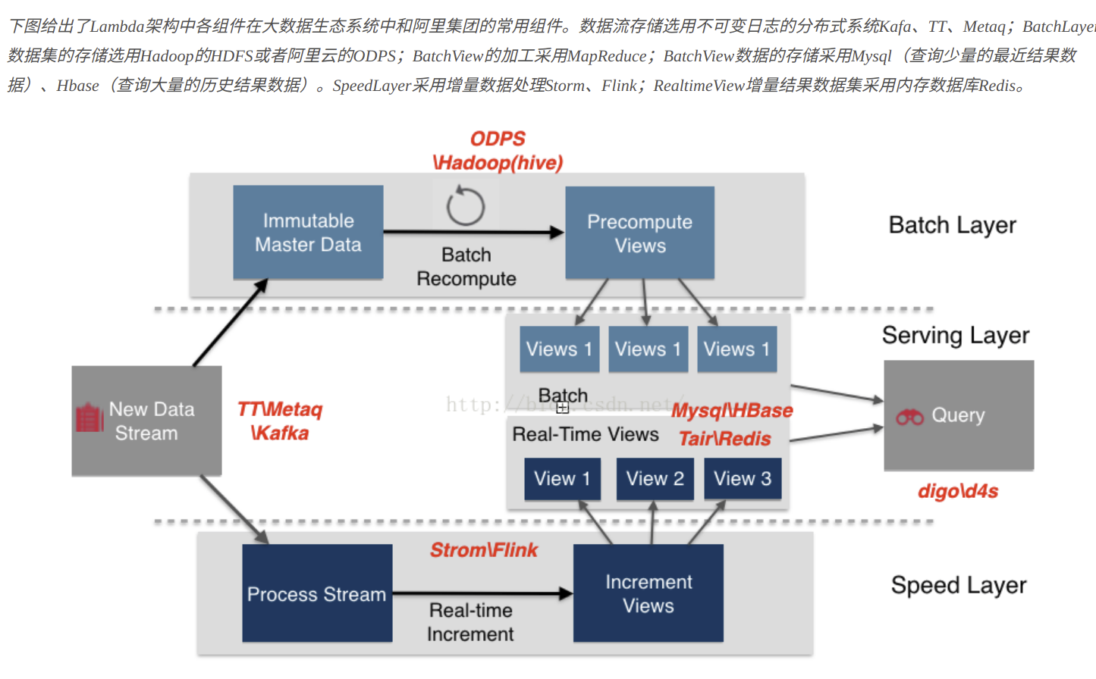
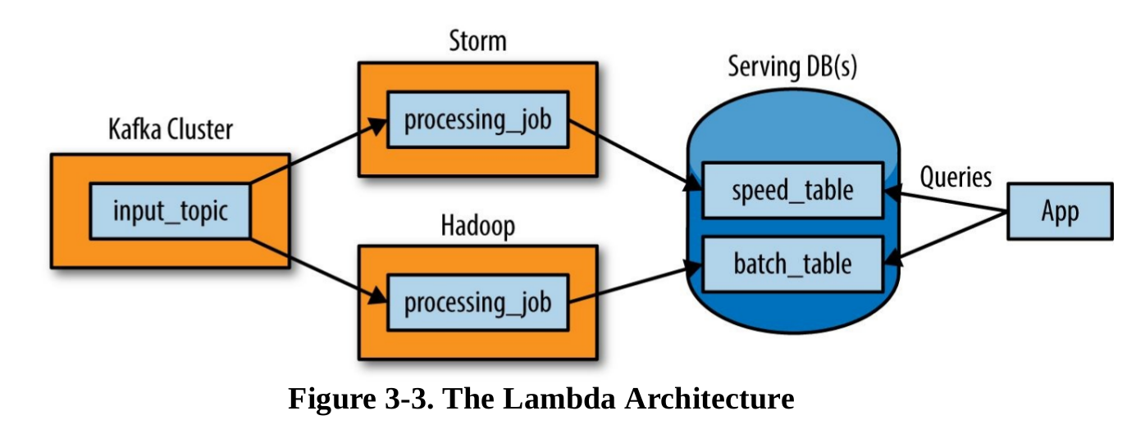
5. Lamda Architecture Examples

Slide 9
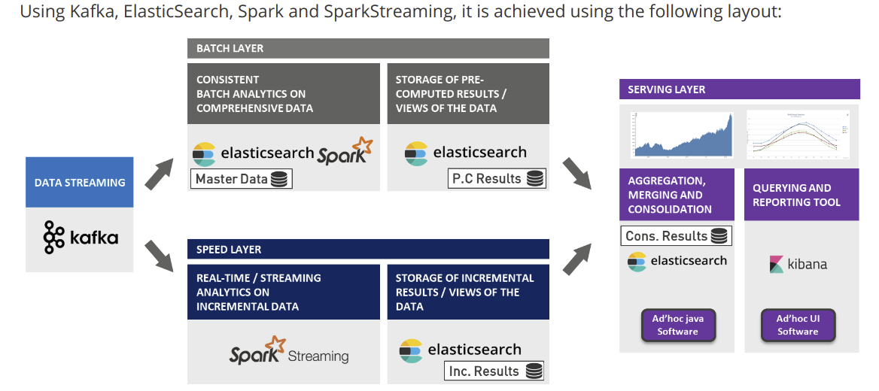
6. Lamda Architecture Examples
Notes:
Lambda Architecture enables us to score transactions or other business events in real-time and still consider the most recent events as well as the whole transaction history in its scoring model.
By using Kafka at the beginning of the pipeline to accept inputs, it can be guaranteed that messages will be delivered as long as they enter the system, regardless of hardware or network failure.
The batch layer is largely build on the Apache Spark / Mesos coupled with ElasticSearch as large scale storing component underneath. The reasons why we are running on Spark, Mesos and ElasticSearch have been covered before in this document but interestingly, these components appear to behave extremely well together when it comes to addressing batch processing concerns, thanks to spark's ability to work largely in memory and proper optimization of data co-locality on ElasticSearch and Spark nodes.
In the streaming layer, Kafka messages are consumed in real time using Spark Streaming. In terms of core component to support the speed layer, the usual choice is between Apache Storm or Apache Spark Streaming. The main selection criteria between the two depends on whether one is interested in ultra low latency (Apache Storm) or high throughput (Apache Spark Streaming). There are other factors, but these are some of the main drivers.
In my company, for our use cases, we can afford a little higher latency as long as we work under a second to score a business event (e.g. financial transaction). On the other hand, we face situations where burst of thousands of transactions to be scored per second are common. As such, high throughput is not optional for us, it's a key requirement and as such, the rationality behind the usage of Apache Spark Streaming.
Here, in the speed layer, ElasticSearch is key to reduce latency of integration concerns of the speed layers since it is a real-time querying database in addition to a very powerful database engine.
The Serving Layer, consolidating the batch layer and speed layer partial results, is largely home made in our case and relies on ElasticSearch's ability to fetch both partial sets in real-time.

Slide 10
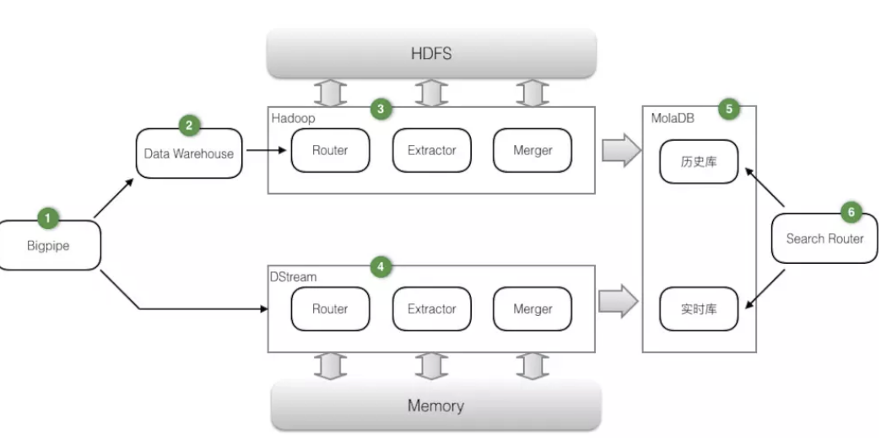
7. Lamda Architecture Examples
上图是一个用户画像产品的大数据处理架构的简化版本，略去了和这个主题无关的部分。可以看到这个产品采用了典型的Lambda Architecture：
Bigpipe百度自研的分布式流式数据传输系统，实时传输在线系统的日志，下游可以通过订阅的方式来获取数据。Bigpipe保证数据在传输过程中不重不丢。
Data Warehouse是基于HDFS的数据仓库，保存收到的所有原始数据。
Batch layer：一系列的Hadoop App完成用户特征的挖掘，App之间通过HDFS来交换数据。Batch layer每天运行一次，数据的延迟是一天。
Speed layer：利用百度自研的DStream实时流式计算平台，完成当天用户特征的实时挖掘。
MolaDB是百度自研的一个面向在线业务的低延迟KV数据库，存储挖掘后用户特征，并为在线系统提供服务。
Search Router是在线业务的检索入口，根据在线业务的检索请求查询MolaDB。
通过采用Lambda Architecture，即实现了海量用户画像数据的实时处理，同时也最大限度的保证了系统的可靠性。

Slide 11
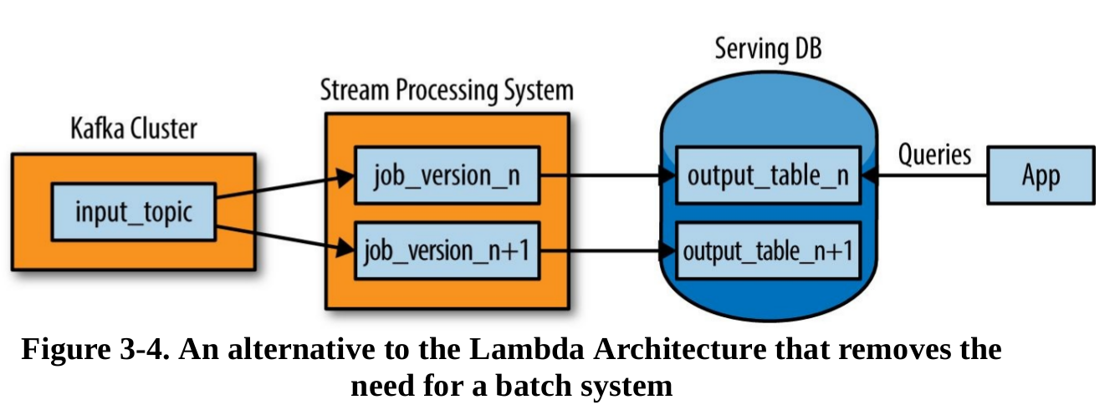
8. An Alternative
那如何用流计算系统对全量数据进行重新计算，步骤如下：
1、用Kafka或类似的分布式队列保存数据，需要几天数据量就保存几天。
2、当需要全量计算时，重新起一个流计算实例，从头开始读取数据进行处理，并输出到一个结果存储中。
3、当新的实例完成后，停止老的流计算实例，并把老的一引起结果删除。
优缺点
Kappa架构只保留了速度层，只需在业务逻辑变更或者代码更改时进行数据的重新处理
Kappa架构缺少了批处理层，在速度层上处理大规模数据可能会有数据更新出错的情况，需要花费更多的时间在异常处理上
Kappa架构的批处理和流处理都放在了速度层，因此不适用于批处理和流处理代码逻辑不一致的场景
Notes:
优缺点
Kappa架构只保留了速度层，只需在业务逻辑变更或者代码更改时进行数据的重新处理
Kappa架构缺少了批处理层，在速度层上处理大规模数据可能会有数据更新出错的情况，需要花费更多的时间在异常处理上
Kappa架构的批处理和流处理都放在了速度层，因此不适用于批处理和流处理代码逻辑不一致的场景
应用场景
Lambda架构
设计一种稳健的机器学习模型来预测即将发生的事情，应该优先考虑使用Lambda架构
因为Lambda架构拥有批处理层和速度层来确保更少的错误
Kappa架构
客户端需要根据运行时发生的实时事件来做出响应，应该优先考虑Kappa架构

Slide 12
9. Stateful Real-Time Processing
带状态的流式计算如何存储状态：
存在内存里 – 程序崩溃后数据丢失，另外对于某个时间窗口内的计算，无法实现
存在远程存储里 – 数据不存本地，网络开销大
存在本地table或index里—状态以日志形式存储，从数据库中抽取出来的变更日志可以按不同的形式索引到各种流处理器中，以关联到事件流上

Slide 13
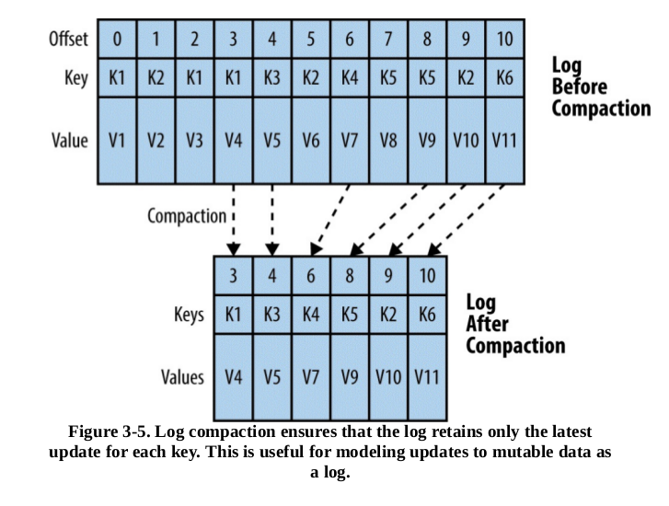
10. Log Compaction
Kafka中的Log Compaction是指在默认的日志删除（Log Deletion）规则之外提供的一种清理过时数据的方式。如上图所示，Log Compaction对于有相同key的的不同value值，只保留最后一个版本。如果应用只关心key对应的最新value值，可以开启Kafka的日志清理功能，Kafka会定期将相同key的消息进行合并，只保留最新的value值。

Slide 14
2
Kafka日志存储设计

Slide 15
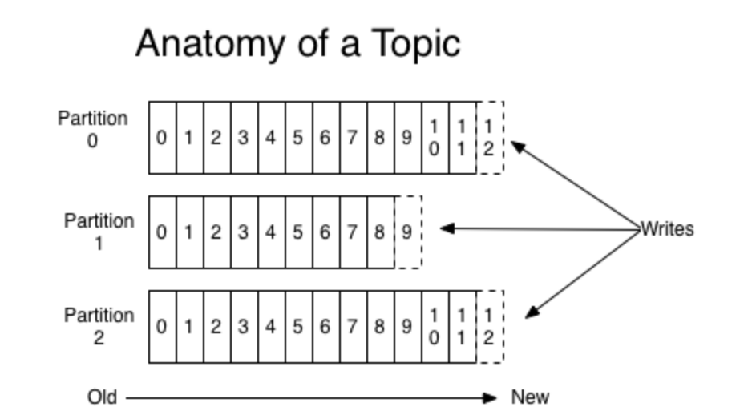
1. Kafka名词介绍
Broker：消息中间件处理结点，一个Kafka节点就是一个broker，多个broker可以组成一个Kafka集群。
Topic：一类消息，例如page view日志、click日志等都可以以topic的形式存在，Kafka集群能够同时负责多个topic的分发。
Partition：topic物理上的分组，一个topic可以分为多个partition，每个partition是一个有序的队列。——Log
Segment：partition物理上由多个segment组成
offset：每个partition都由一系列有序的、不可变的消息组成，这些消息被连续的追加到partition中。partition中的每个消息都有一个连续的序列号叫做offset,用于partition唯一标识一条消息.

Slide 16
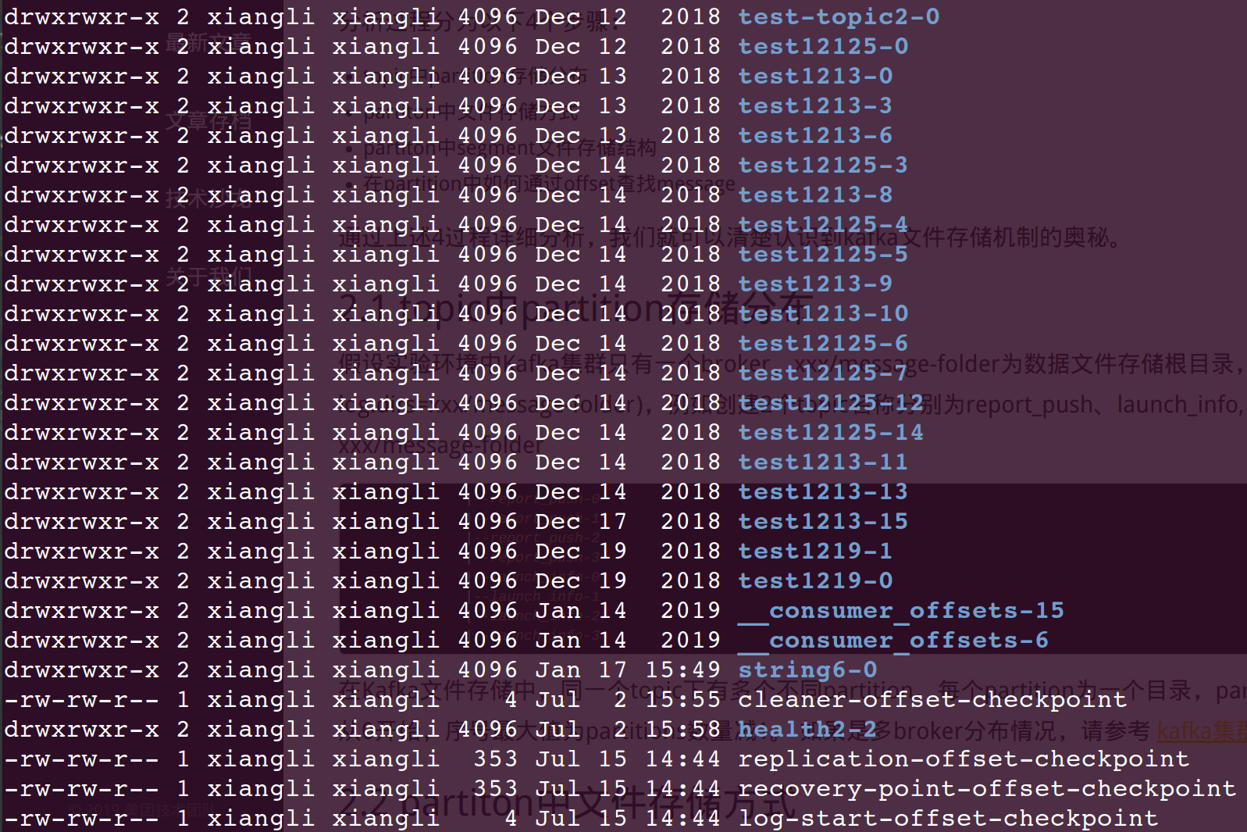
2. Topic中Partition存储分布
在Kafka文件存储中，同一个topic下有多个不同partition，每个partition为一个目录，partiton命名规则为topic名称+有序序号，第一个partiton序号从0开始，序号最大值为partitions数量减1。

Slide 17
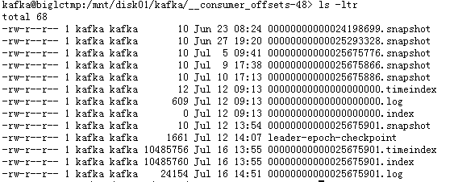
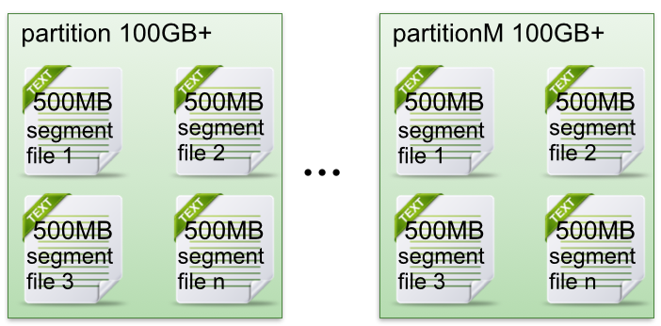
3. Partition中文件存储
每个分区日志由若日志段文件和索引文件组成：
日志段文件：数据文件.log，有一个或者多个文件，只有一个是Active Segment供数据写入。文件命名规则：第一个segment从0开始，后续segment文件名为该segment中第一条消息的位移。
索引文件：偏移量索引文件.index和时间戳索引文件.timeindex

Slide 18
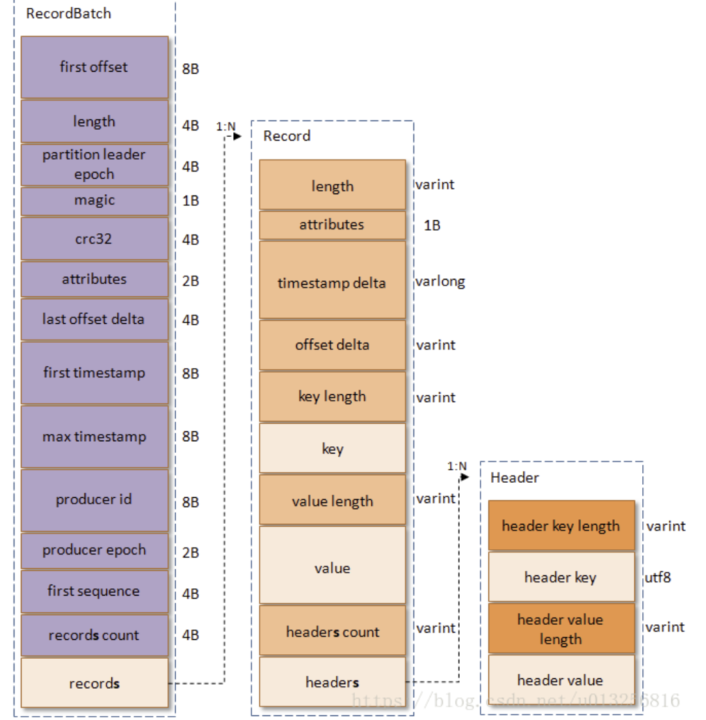
4. Log Segment
xxxxxxxxxx.log
RecordBatch—V2消息格式
RecordBatch
RecordBatch
RecordBatch
RecordBatch

Slide 19
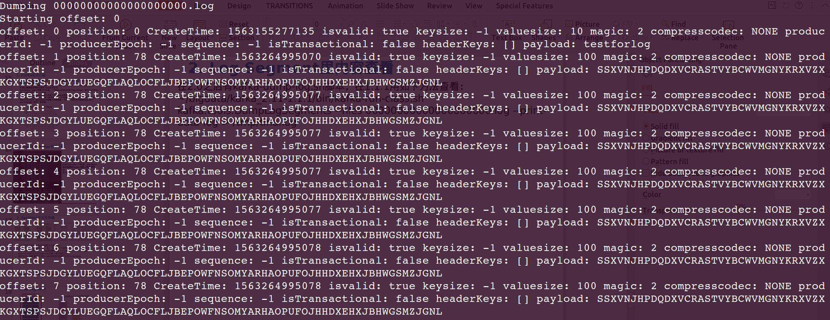
5. Log Segment里内容查看
在2.0之后有kafka-dump-log.sh脚本，在1.1.1用如下方法查看：
~/bigdata/kafka_2.11-1.1.1/bin/kafka-run-class.sh kafka.tools.DumpLogSegments --files 00000000000000000000.log --print-data-log > /tmp/tina.log

Slide 20
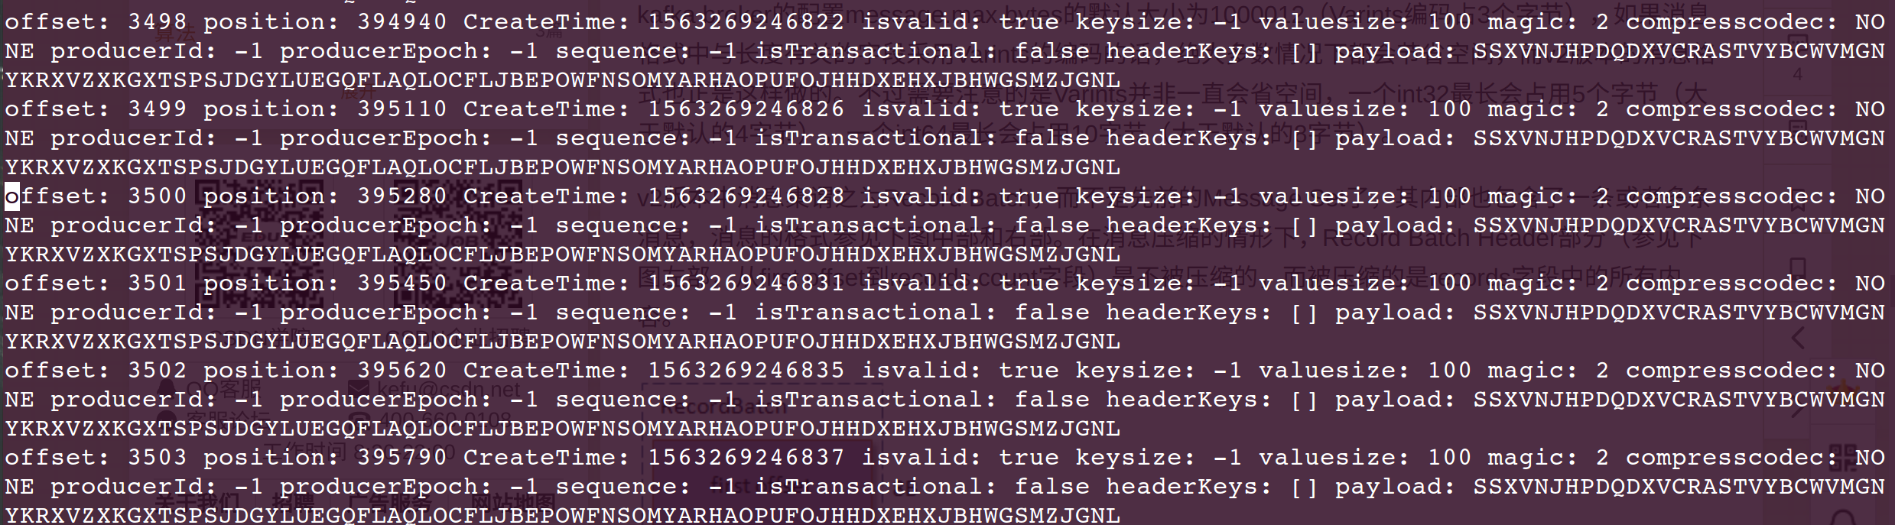
6. Log Segment里内容查看
在2.0之后有kafka-dump-log.sh脚本，在1.1.1用如下方法查看：
~/bigdata/kafka_2.11-1.1.1/bin/kafka-run-class.sh kafka.tools.DumpLogSegments --files 00000000000000000000.log --print-data-log > /tmp/tina.log

Slide 21
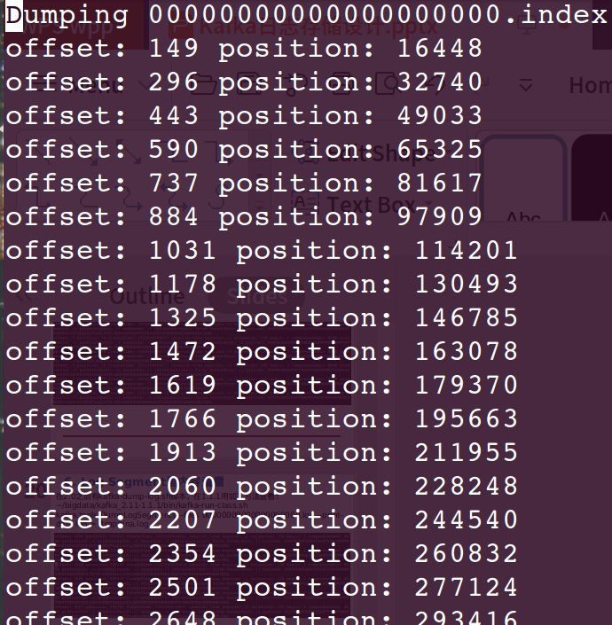
7. 偏移量索引文件
相对位移（4bytes）
物理位置（4bytes）
索引项间隔由log.index.interval.bytes确定，默认是4K。在2.0之后有kafka-dump-log.sh脚本，在1.1.1用如下方法查看：
~/bigdata/kafka_2.11-1.1.1/bin/kafka-run-class.sh kafka.tools.DumpLogSegments --files 00000000000000000000.index --print-data-log > /tmp/tina.index

Slide 22
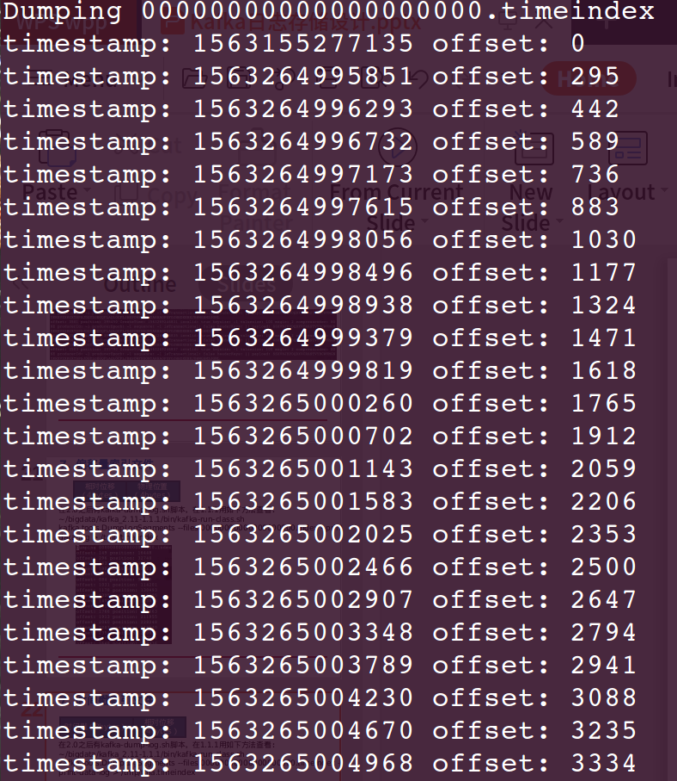
7. 时间戳索引文件
时间戳（8bytes）
相对位移（4bytes）
在2.0之后有kafka-dump-log.sh脚本，在1.1.1可用如下方法查看：
~/bigdata/kafka_2.11-1.1.1/bin/kafka-run-class.sh kafka.tools.DumpLogSegments --files 00000000000000000000.timeindex --print-data-log > /tmp/tina.timeindex

Slide 23
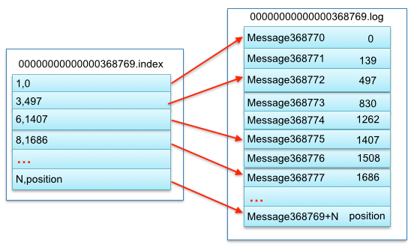
8. 如何通过offset查找message
如读取offset=368776的message，需要通过下面2个步骤查找。
第一步查找segment file 上述图为例，其中00000000000000000000.index表示最开始的文件，起始偏移量(offset)为0.第二个文件00000000000000368769.index的消息量起始偏移量为368770 = 368769 + 1.同样，第三个文件00000000000000737337.index的起始偏移量为737338=737337 + 1，（这里其实描述有问题）其他后续文件依次类推，以起始偏移量命名并排序这些文件，只要根据offset **二分查找**文件列表，就可以快速定位到具体文件。 当offset=368776时定位到00000000000000368769.index|log
第二步通过segment file查找message 通过第一步定位到segment file，当offset=368776时，依次定位到00000000000000368769.index的元数据物理位置和00000000000000368769.log的物理偏移地址，然后再通过00000000000000368769.log顺序查找直到offset=368776为止。
从上述图3可知这样做的优点，segment index file采取稀疏索引存储方式，它减少索引文件大小，通过mmap可以直接内存操作，稀疏索引为数据文件的每个对应message设置一个元数据指针,它比稠密索引节省了更多的存储空间，但查找起来需要消耗更多的时间。

Slide 24
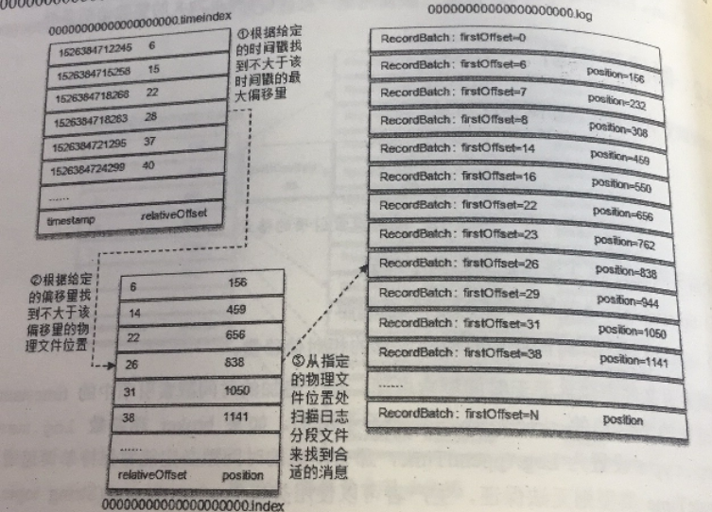
9. 如何通过时间戳查找message
若要读取targettimestamp=152638471828的message，需要通过下面2个步骤查找。
第一步：将targettimestamp和每个日志段中最大的时间戳（通过时间索引文件找到最后一条索引项，如果大于0，取其值，否则取日志分段最近修改时间）对比，知道找到不小于targettimestamp所对应的日志段。
第二步：找到日志分段后，在时间戳索引文件中二分查找不大于targettimestamp的最大索引项，即[1526384718283,28]，相对偏移量是28
第三步：在偏移量索引文件中二分查找不大于28的最大索引项，即[26,838]
第四步：在步骤一找到的分段文件838的物理位置开始查找不小于targetTimeStamp的消息

Slide 25
谢谢！

